Slide 1








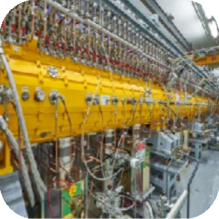



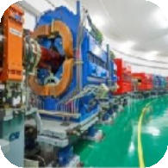


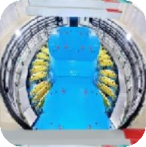

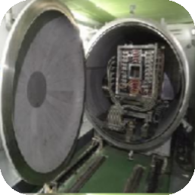



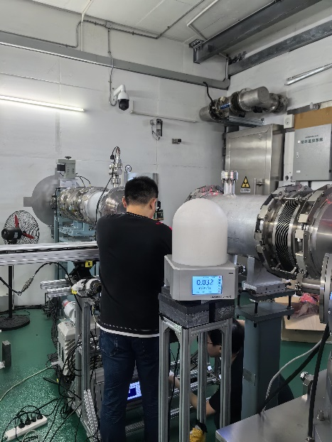
CSNS辐射防护系统年度运行情况
报告人：李论
中国科学院高能物理研究所
东莞研究部辐射防护组
2025年9月13日

Slide 2
主要内容
一. 辐射防护各系统运维情况
1.人身安全联锁系统 2. 剂量监测系统 3. 空气活化监测系统
4.表面污染监测系统 5.个人剂量监测系统 6.极早期火灾报警系统
二. CSNSⅡ辐射防护工作进展情况
三.同位素生产辐射防护工作进展情况
四. 辐射防护工作能力提升
五. 总结

Slide 3
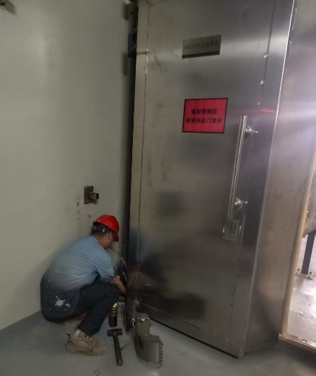
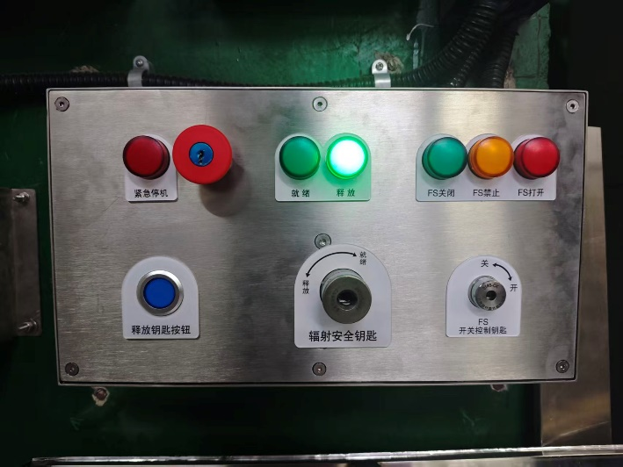
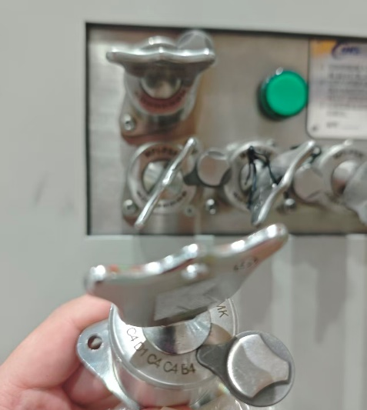
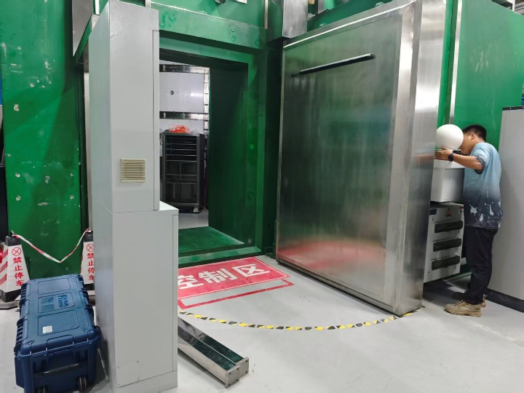
一. 辐射防护各系统运维情况
1. 人身安全联锁系统
本年度，PPS运行稳定，未发生切束故障。
常规维护
联锁门禁系统巡检（4次），全面检查、处理摄像机掉线、更换老化读卡器、交换机等
联锁门维护保养，检查门轴、门锁、行程开关等，添加润滑，更换老化配件
1#线和18#线中子开关远程控制箱面板更换，更换中子开关控制钥匙
更换11#线和16#线出现卡顿的联锁钥匙
配合4#线建造，为提供屏蔽空间，迁移5#线联锁门综合控制柜

Slide 4
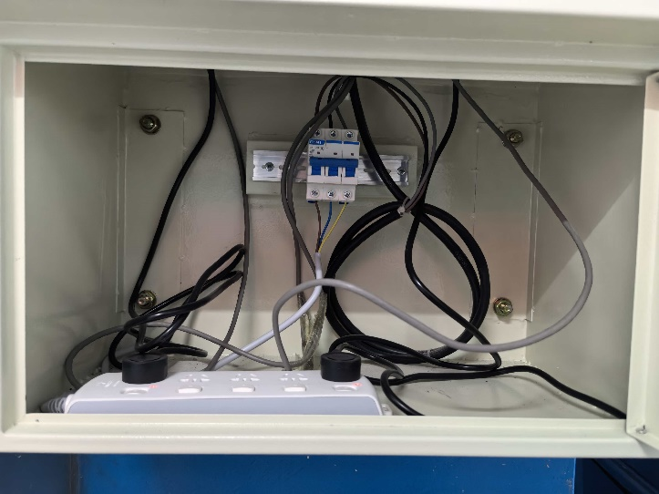
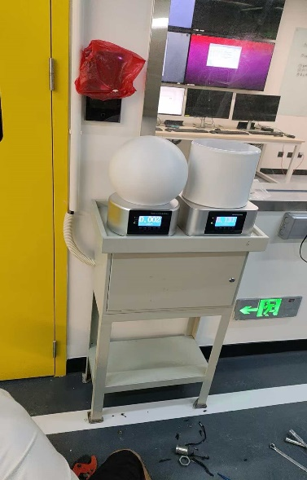
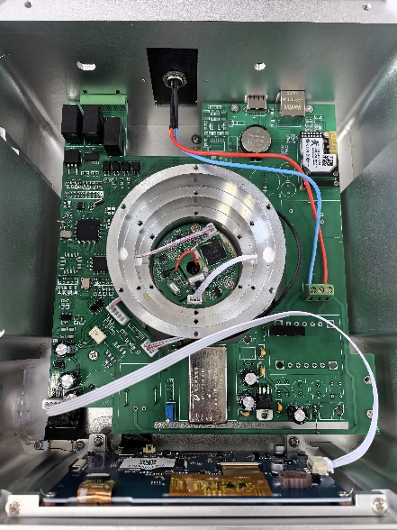
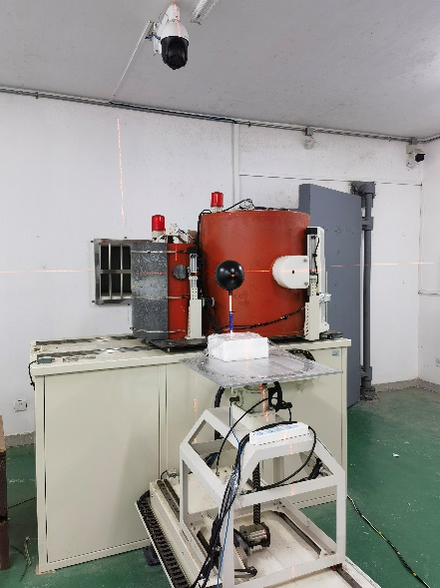
一. 辐射防护各系统运维情况
2. 剂量监测系统
剂量监测系统整体运行良好
日常维护
维修损坏的剂量监测器，更换3台剂量监测器的数据处理电路，更换2台中子剂量监测器的控制电路
中控室剂量监测系统上位机无显示，数据连接设备损坏，更换设备后，显示恢复正常
暑期检修期间对剂量监测器进行例行的刻度并且对剂量监测系统的强电和弱点线路进行检修
因为施工需求，挪动两处监测点位的位置

Slide 5
一. 辐射防护各系统运维情况
2. 剂量监测系统
监测数据没有出现超限值情况，均为天然本底水平。
中子：≤ 0.01 μSv/h
伽马：≤ 0.17 μSv/h
CSNS监督区场所剂量监测情况
序号 | 区域 | 监测点数量 | 中子剂量率最大值（uSv/h） | 中子剂量率平均值（uSv/h） | 伽马剂量率最大值（uSv/h） | 伽马剂量率平均值（uSv/h）
1 | 直线加速器 | 9 | 0.01 | 0.01 | 0.16 | 0.16
2 | RCS | 13 | 0.01 | 0.01 | 0.17 | 0.17
3 | LRBT | 2 | 0.01 | 0.01 | 0.17 | 0.16
4 | RTBT | 1 | 0.01 | 0.01 | 0.14 | 0.13
5 | 靶站地下室 | 2 | 0.01 | 0.01 | 0.17 | 0.16
6 | 靶站谱仪大厅 | 26 | 0.01 | 0.01 | 0.15 | 0.14
7 | 靶站顶部大厅 | 5 | 0.01 | 0.01 | 0.17 | 0.17
CSNS环境剂量监测系统运行情况
序号 | 区域 | 监测点数量 | 中子剂量率最大值（uSv/h） | 中子剂量率最小值（uSv/h） | 伽马剂量率最大值（uSv/h） | 伽马剂量率最小值（uSv/h）
1 | 环境站1 | 1 | 0.01 | 0.01 | 0.09 | 0.09
2 | 环境站2 | 1 | 0.01 | 0.01 | 0.10 | 0.10
3 | 环境站3 | 1 | 0.01 | 0.01 | 0.10 | 0.10
4 | 环境站4 | 1 | 0.01 | 0.01 | 0.10 | 0.10
5 | 参考站 | 1 | 0.01 | 0.01 | 0.10 | 0.10

Slide 6
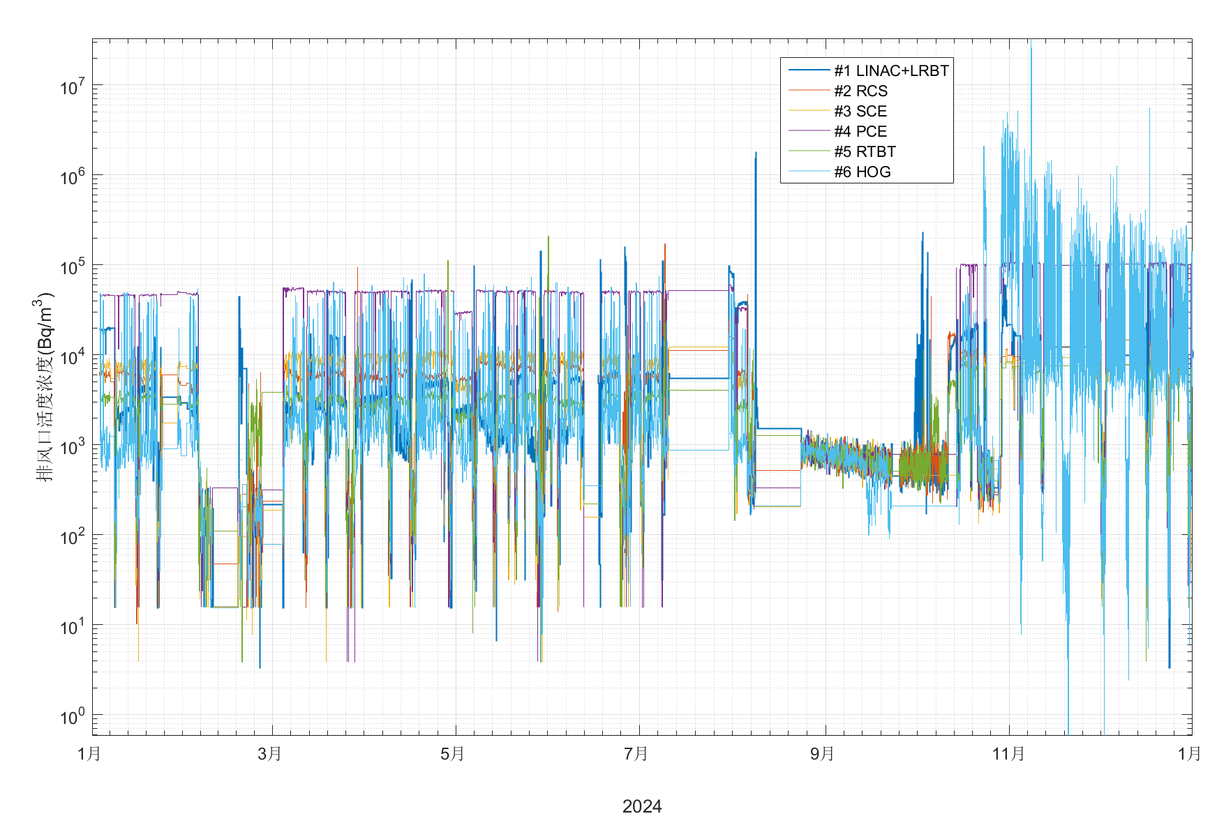
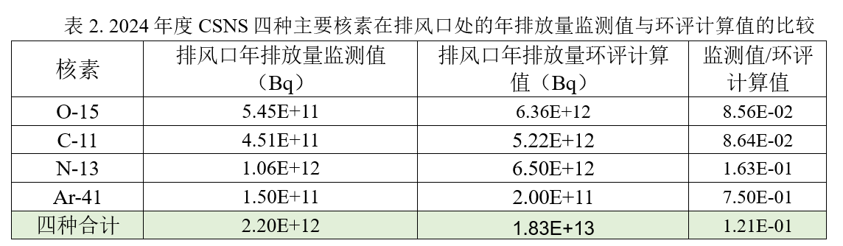
一. 辐射防护各系统运维情况
3. 空气活化监测系统
系统总体运行正常
系统维护：（1）修复中控界面查询历史数据需重启系统软件的bug； （2）更换了新的流量计和空气泵，解决样品流量降低问题
监测结果1（CSNS活化空气的监测结果）
2024年四种主要核素年排放量为2.20E+12 Bq，比环评值小8倍
2024年暑期检修结束后，发现#6 HOG的C-11浓度异常增高，多部门联合分析，但未查找到原因

Slide 7
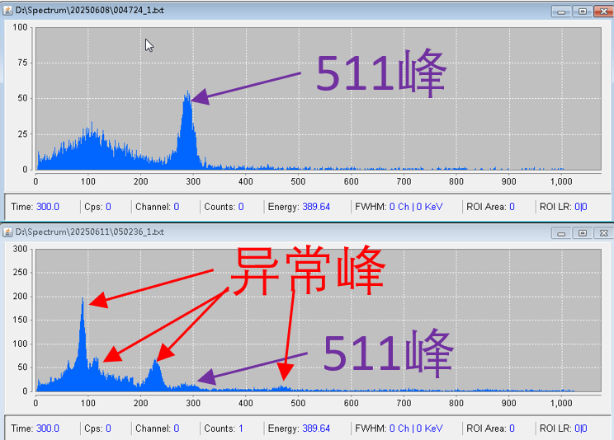
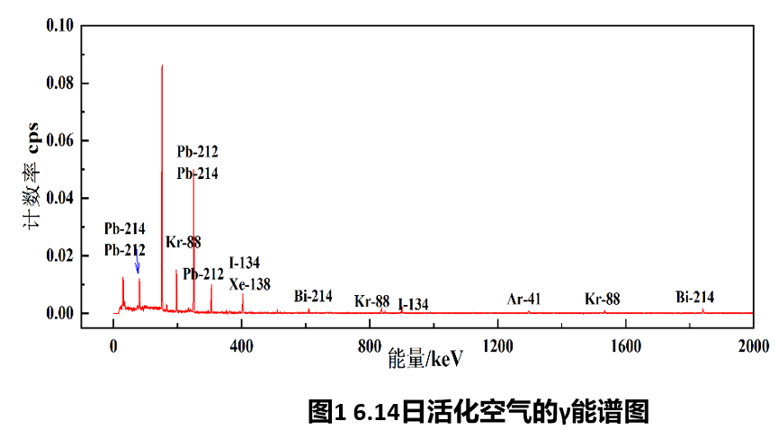
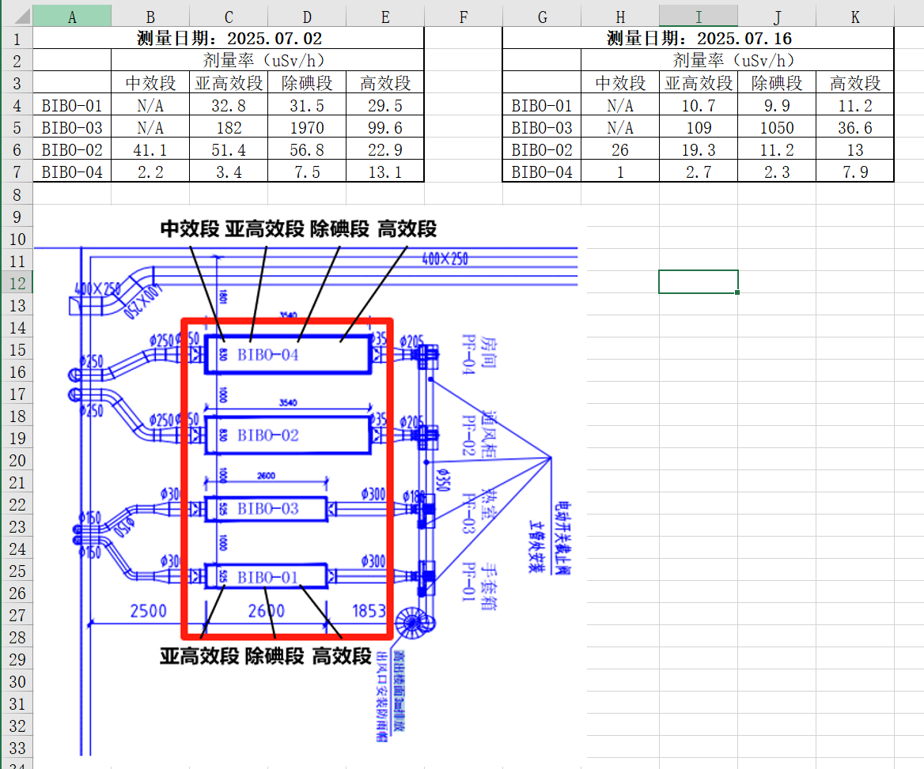
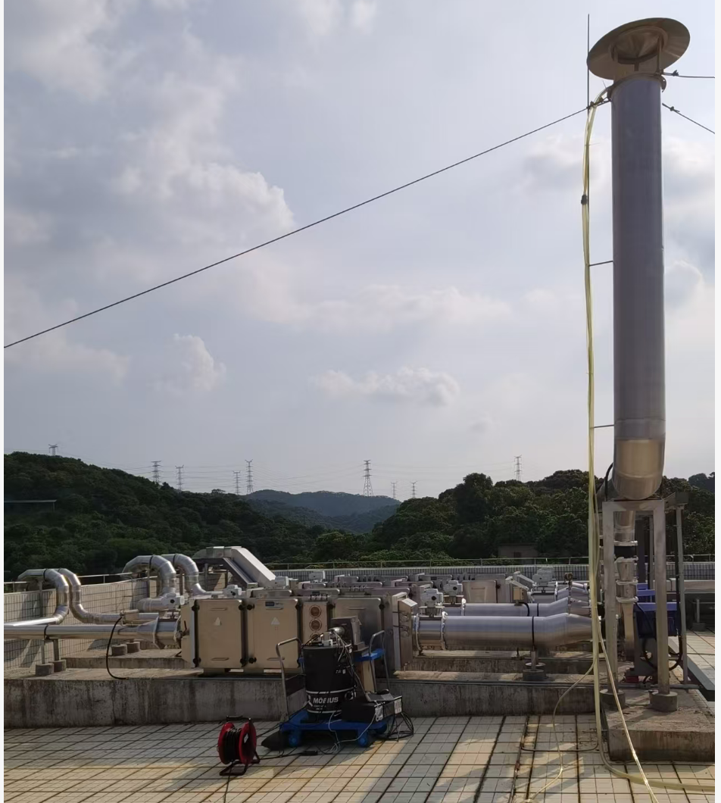
一. 辐射防护各系统运维情况
3. 空气活化监测系统
监测结果2（同位素打靶实验活化空气的监测结果）
6月11日~6月20日，开展mCi²²⁵Ac产额打靶实验，监测发现
打靶过程：析出了²¹²Pb等非常规气载核素，排放量在10¹⁰Bq量级
溶靶过程：析出了Sb-214、Sb-216等非常规气载核素，活度与目标核素在同一量级
发现的问题
产生的核素种类多，比加速器多1个量级，达1000多种（T>1s)
α、β核素多，表面污染和活化空气的内照射风险大
测量、分析和辐射评估困难：多种衰变链（子体难以确定活度）、难以确定核素形态和防护标准
解决方案：（1）研制高分辨活化空气监测系统（高纯锗探头），测出气载核素种类；（2）测出气载核素的析出率、过滤效率等关键参数； （3）完善气载核素的扩散模型和剂量转换因子
：钍靶活化产生的气载核素：²¹²Pb(²²⁰Rn)； ²¹⁴Pb、²¹⁴Bi(²²²Rn) 及其子体、¹³⁸Xe、 ⁸⁸Kr、 ⁸⁹Kr、 ¹³¹I、 ¹³⁴I

Slide 8
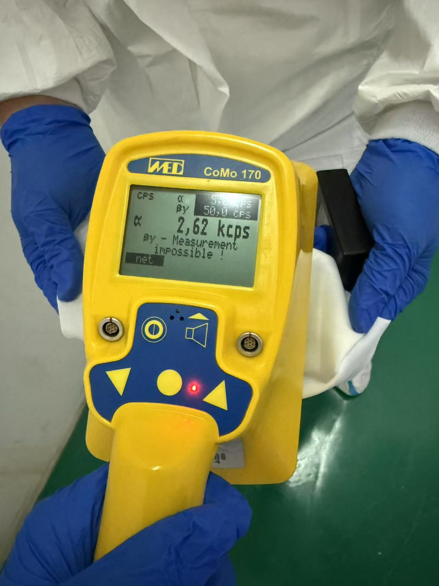
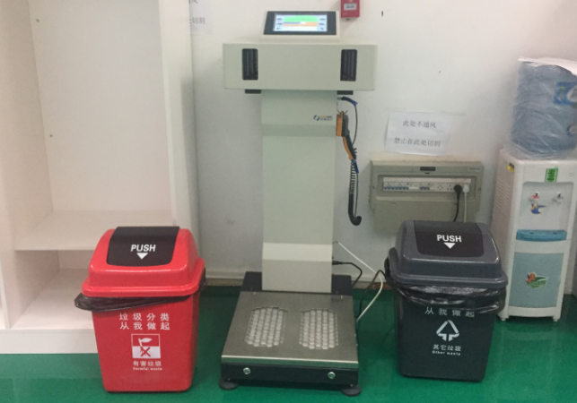
一. 辐射防护各系统运维情况
4. 表面污染监测系统
CSNS在靶维护和同位素伴生质子打靶期间分别检出放射性核素沾污情况，同位素靶转移后在现场测出最高约2.6kcps的α污染和10.9kcps的β污染
本年度进行了系统维护和检定，在用仪器重复性和相对固有误差均在30%以内，性能保持良好
由于系统运行工作年限较久，本年度大规模的备件更换
手脚沾污仪

Slide 9
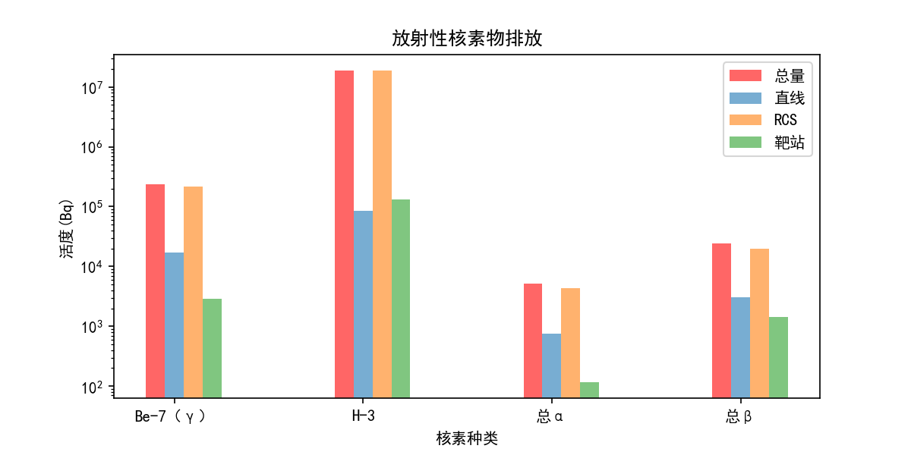
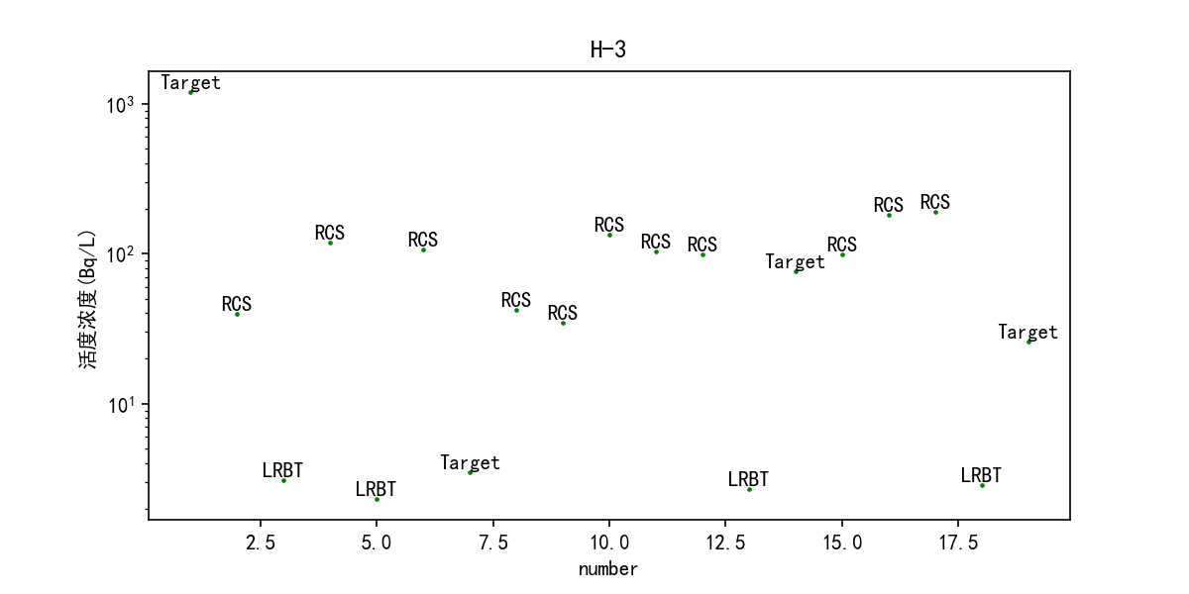
一. 辐射防护各系统运维情况
4. 表面污染监测系统
液态流出物监测结果
放射性废水排放前按监管部门要求取样监测：
H-3是流出物的主要核素，排放总量远高于总α、总β和γ核素
γ核素含量较低，偶尔有Be-7检出
需要关注H-3活度浓度，RCS区域H-3活度浓度在10²量级，高于LRBT区域，靶站区域受工况影响波动较大
从排放限值来看，所有核素均未接近排放限值（小1个量级以上）

Slide 10
一. 辐射防护各系统运维情况
5. 个人剂量监测系统
工作人员个人剂量监测情况：
所有辐射工作人员均未超过年平均有效剂量管理目标值10 mSv
按部门统计分析
中子均处于本底水平，与场所剂量监测结果相符；
伽马按部门平均，与受到的感生放射性情况相符：
加速器技术部 ＝ 中子科学部 > 技术支持部 > 管理部门
情况分析
近两年剂量最大值出现超过1mSv的异常值，均出现在学生佩戴的剂量卡上，经调查均是不按规定使用剂量卡，各部门还是需要加强对学生剂量卡的使用管理
CSNS工作人员个人剂量监测情况
序号 | 部门 | 季度 | 中子剂量最大值（mSv） | 中子剂量平均值（mSv） | 伽马剂量最大值（mSv） | 伽马剂量平均值（mSv）
1 | 技术支持部 | 24年3季度 | 0.05 | 0.05 | 0.43 | 0.11
 |  | 24年4季度 | 0.05 | 0.05 | 0.22 | 0.09
 |  | 25年1季度 | 0.05 | 0.05 | 0.22 | 0.02
 |  | 25年2季度 | 0.05 | 0.05 | 0.24 | 0.10
 |  | 合计 | 0.2 | 0.2 | 1.11 | 0.32
2 | 管理部门 | 24年3季度 | 0.05 | 0.05 | 0.08 | 0.02
 |  | 24年4季度 | 0.05 | 0.05 | 0.19 | 0.09
 |  | 25年1季度 | 0.05 | 0.05 | 0.02 | 0.02
 |  | 25年2季度 | 0.05 | 0.05 | 0.24 | 0.06
 |  | 合计 | 0.2 | 0.2 | 0.53 | 0.19
3 | 加速器技术部 | 24年3季度 | 0.05 | 0.05 | 0.7 | 0.1
 |  | 24年4季度 | 0.05 | 0.05 | 0.45 | 0.14
 |  | 25年1季度 | 0.05 | 0.05 | 0.32 | 0.02
 |  | 25年2季度 | 0.05 | 0.05 | 1.6 | 0.23
 |  | 合计 | 0.2 | 0.2 | 3.07 | 0.49
4 | 中子科学部 | 24年3季度 | 0.05 | 0.05 | 1.33 | 0.15
 |  | 24年4季度 | 0.05 | 0.05 | 0.1 | 0.09
 |  | 25年1季度 | 0.05 | 0.05 | 0.4 | 0.1
 |  | 25年2季度 | 0.05 | 0.05 | 0.75 | 0.1
 |  | 合计 | 0.2 | 0.2 | 2.58 | 0.44

Slide 11
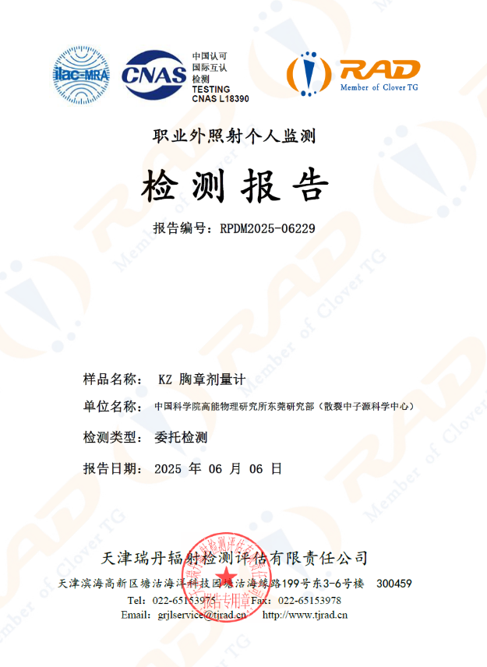
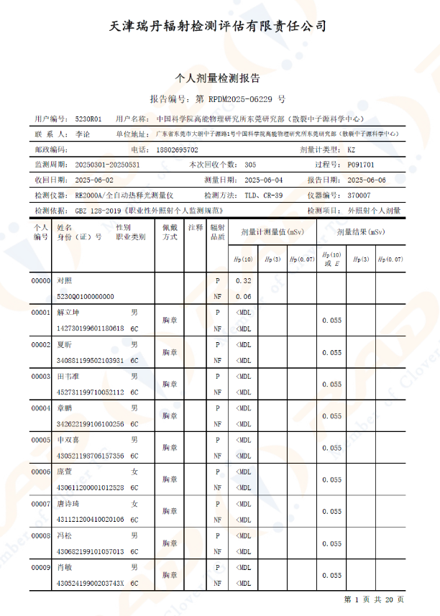
一. 辐射防护各系统运维情况
5. 个人剂量监测系统
用户个人剂量监测情况：
2024.7~2025.7，共监测2030人次中子和伽马累积剂量
本轮监测周期，中子剂量平均值＜0.05mSv，伽马剂量平均值＜0.07mSv，监测结果无超管理限值的情况
CSNS用户个人剂量监测情况
监测对象 | 监测时间 | 中子剂量最大值（mSv） | 中子剂量平均值（mSv） | 伽马剂量最大值（mSv） | 伽马剂量平均值（mSv）
用户 | 24年7月~24年9月 | 0.04 | 0.04 | 0.04 | 0.04
 | 24年8月~24年10月 | 0.04 | 0.04 | 0.15 | 0.04
 | 24年10月~24年12月 | 0.04 | 0.04 | 0.06 | 0.04
 | 24年11月~25年1月 | 0.09 | 0.05 | 0.09 | 0.04
 | 24年12月~25年2月 | 0.04 | 0.04 | 0.25 | 0.07
 | 25年1月~25年3月 | 0.04 | 0.04 | 0.04 | 0.04
 | 25年3月~25年5月 | 0.04 | 0.04 | 0.04 | 0.04
 | 25年4月~25年6月 | 0.05 | 0.05 | 0.04 | 0.04
 | 25年5月~25年7月 | 0.05 | 0.05 | 0.37 | 0.07

Slide 12
一. 辐射防护各系统运维情况
5. 个人剂量监测系统
其他工作人员个人剂量监测情况：
所有辐射工作人员均未超过单次有效剂量管理目标值1 mSv
按登记借出个人剂量报警仪登记信息统计分析
主要是停机后佩戴个人剂量报警仪进入控制区工作，控制区以伽马感生放射性为主
伽马剂量最大值为0.188mSv，伽马剂量平均值最大为0.011mSv
与上一个监测年度相比个人剂量监测情况更加完善。登记人数更多，在平均作业时长增加和感生放射性更大的情况下，个人剂量得到有效管控
CSNS其他工作人员个人剂量监测情况
序号 | 季度 | 人数 | 平均作业时间（h） | 伽马剂量最大值（mSv） | 伽马剂量平均值（mSv）
1 | 24年第三季度 | 411 | 7.300 | 0.128 | 0.007
2 | 24年第四季度 | 86 | 4.470 | 0.057 | 0.009
3 | 25年第一季度 | 64 | 6.090 | 0.188 | 0.011
4 | 25年第二季度 | 121 | 7.540 | 0.052 | 0.007
5 | 25年第三季度 | 388 | 13.310 | 0.091 | 0.006

Slide 13
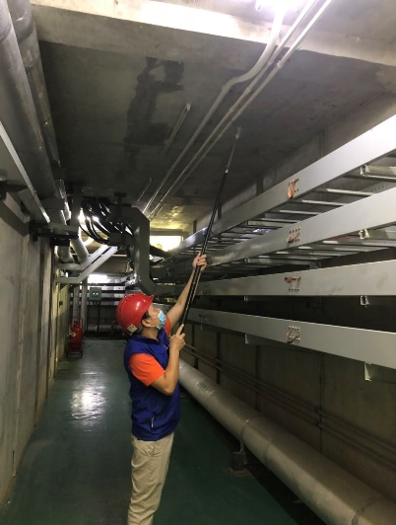
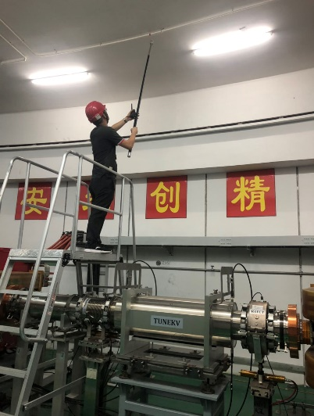
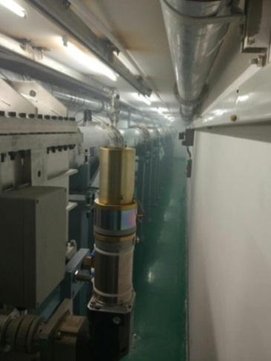
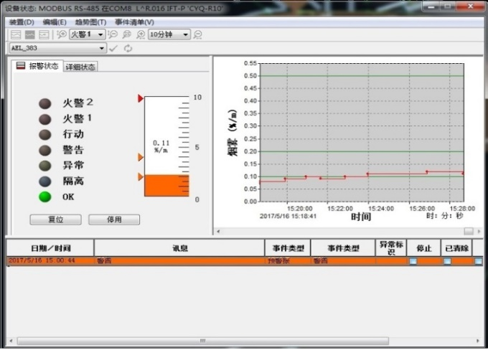
一. 辐射防护各系统运维情况
6. 极早期火灾报警系统
日常维护：
上一年度，系统共报警20余次，大多数为白光中子真空泵正常运行时产生的烟雾报警
上一年度，系统出现6次故障
7月30日，显示器损坏，更换新显示器后，恢复正常；靶站B9设备故障，系统重启后，恢复正常；
8月2日，靶站B2设备和RTBT电源厅设备电源故障，更换适配器后，恢复正常；
9月18日，显示器无视频信号，消防中心新更换的显示屏和已有的设置分辨率不兼容所致，经过调试，恢复正常；
10月31日，环负一层设备R11设备失联，经测试，设备主板损坏，更换后恢复正常；
暑期检修工作：
完成了系统设备和后台主机以及消防主机的火灾报警响应测试
配合第三方消防公司对现场35台设备进行了烟雾测试
对80多根采样管的400多个采样孔进行了烟雾测试，到后台主机和消防主机观察报警响应情况
对35台设备内部微型气管、内部过滤网进行清洗
35套采样管网进行灰尘清洗
更换了1台UPS电源和3台电源适配器
采样孔喷烟测试
白光区域报警曲线
白光烟雾报警

Slide 14
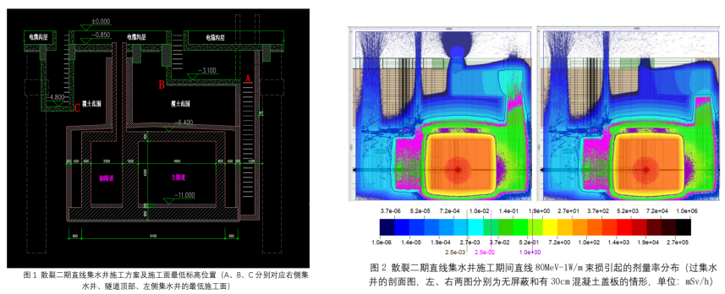
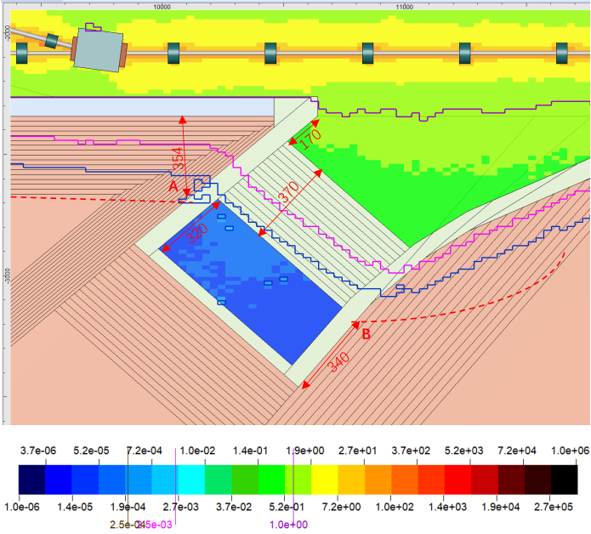
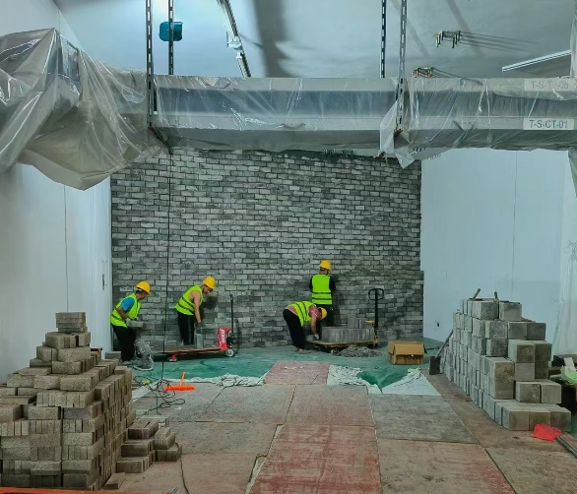
二. CSNS Ⅱ辐射防护工作进展情况
1. 施工现场的辐射安全评估与监测
施工需要，隧道部分屏蔽层被削弱，在计算评估的基础上，采用多种方式对现场剂量进行监测，保证施工安全
直线桩基与集水井施工，辐射防护情况：根据感生放射性实测值推算束损为~0.005W/m。关注A 点：添加 30cm 的混凝土盖板（实际添加15cm沙袋，现场测为本底）；关注B点：保留1.4m的覆土层（实际还有2m）；关注C点：无需额外屏蔽
RTBT隧道连通施工，辐射防护情况：按隧道内中子剂量片的测量结果，对高能质子预留隧道采用370 cm厚混凝土砖进行封堵；隧道外覆土层，采用 0.01 W/m 束损确定厚度。关注 A 点：保留354 cm土；关注B 点：离末端的距离保持 340 cm； 束线正上方覆土层厚度为 354cm 土（或等效 236cm混凝土），放坡部分等效该厚度

Slide 15
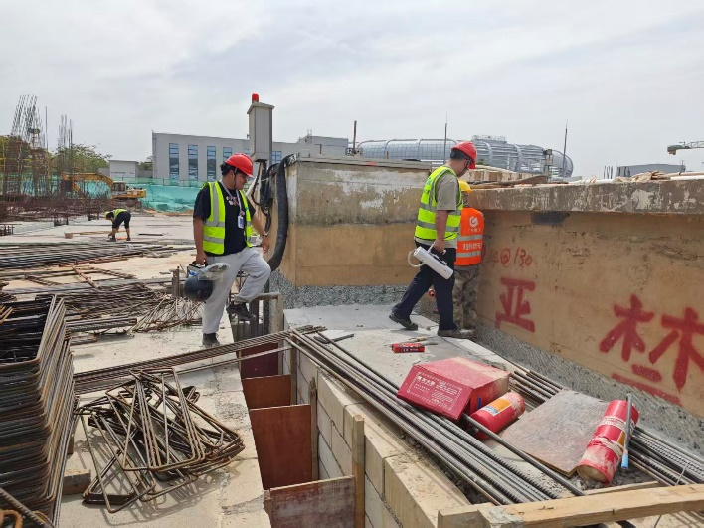
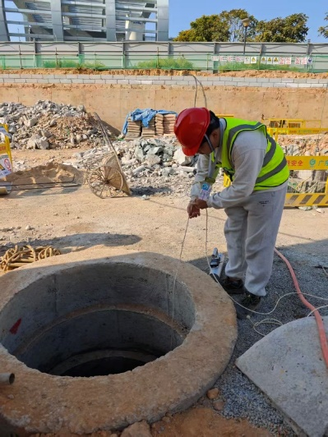
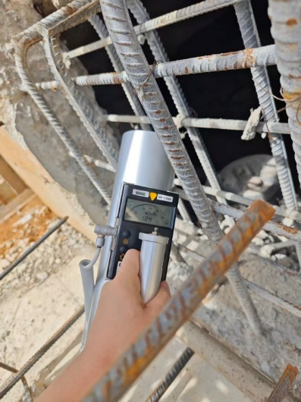
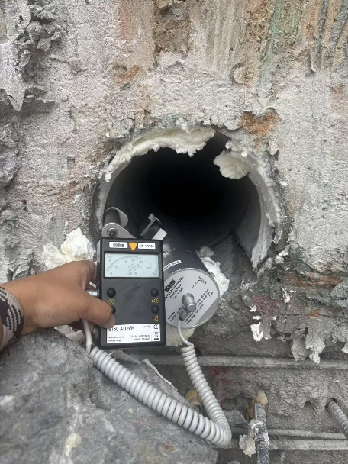
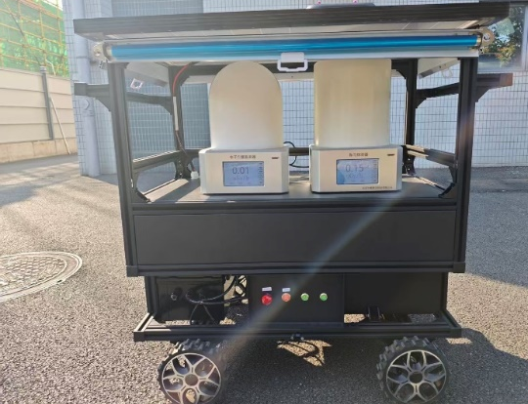
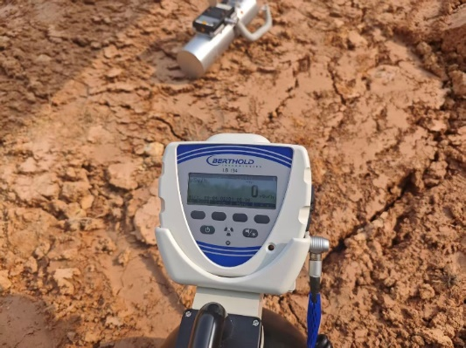
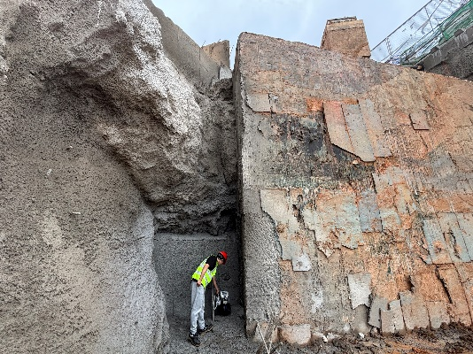
二. CSNS Ⅱ辐射防护工作进展情况
1. 施工现场的辐射安全评估与监测
结合施工现场条件，采用人工巡检、布设剂量片、开发剂量监测车等多种方式，对现场剂量进行监测，验证了辐射防护方案的有效性

Slide 16
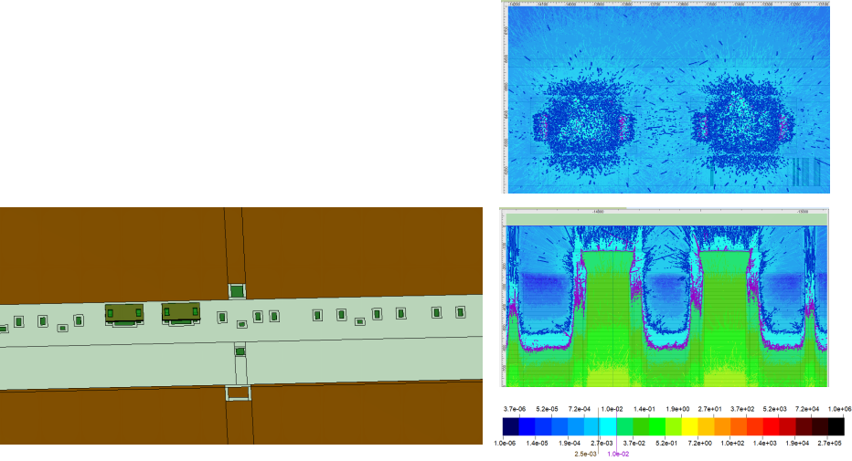
二. CSNS Ⅱ辐射防护工作进展情况
2. 屏蔽设计
完成直线最大孔洞（ 2.5m*2m ）盖板的屏蔽设计
优化结果：15cm聚乙烯盖板，400MeV-1W/m束损， 剂量率由23uSv/h降为4.6uSv/h （考虑填充度、实际损失，应该能小于2.5uSv/h， 到时实测，不行再在架空地板上方加局部屏蔽）

Slide 17
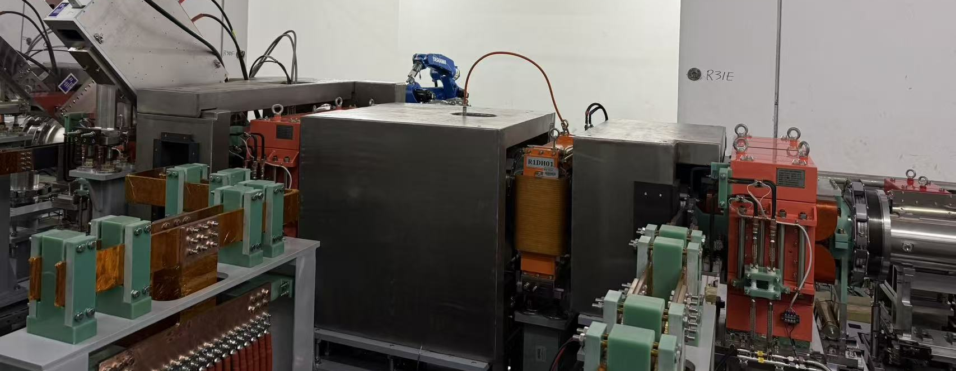
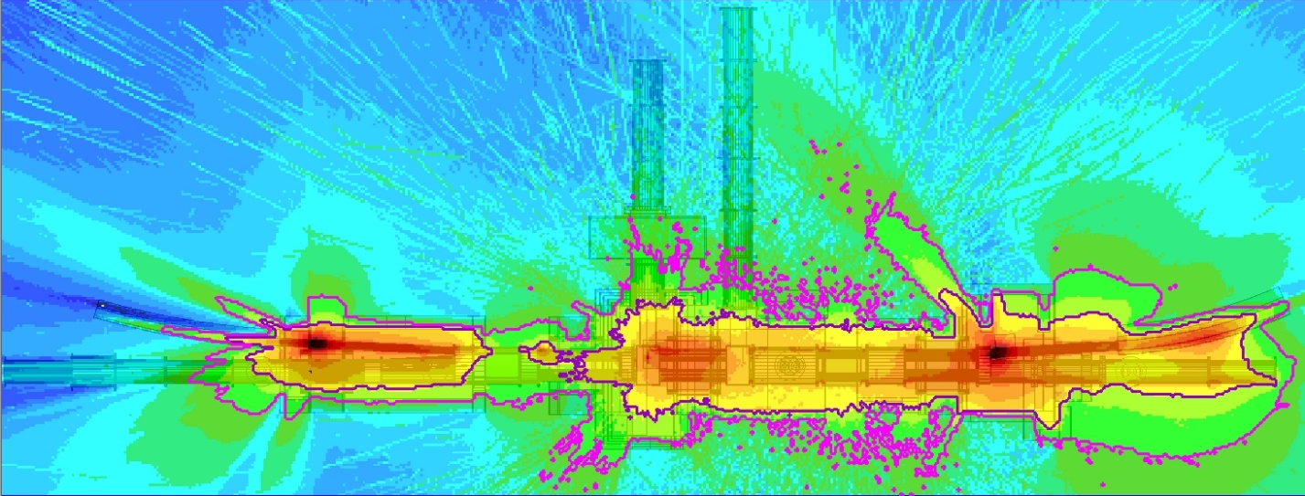
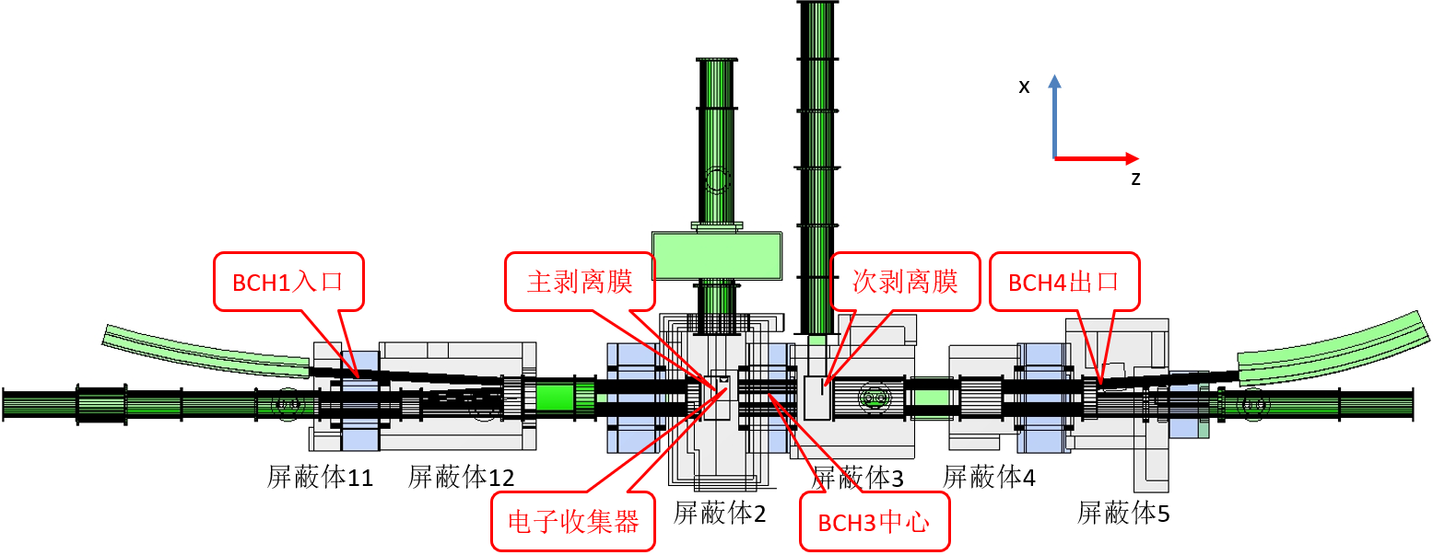
二. CSNS Ⅱ辐射防护工作进展情况
2. 屏蔽设计
完成CSNS-II注入区屏蔽设计校核工作
依据BCH1入口、BCH3中心、BCH4出口、主剥离膜、次剥离膜、电子收集器六处辐射源项对注入区进行屏蔽设计校核工作
设计限值：屏蔽体外30cm处剩余辐射剂量率不高于1mSv/h，且屏蔽体结构应避开其它结构防止干涉
屏蔽体材料与厚度：10~11 cm 厚铅块
现阶段已安装与主剥离膜源项相关的三块屏蔽体，后将依据实测结果校验源项，并陆续安装其它屏蔽体

Slide 18
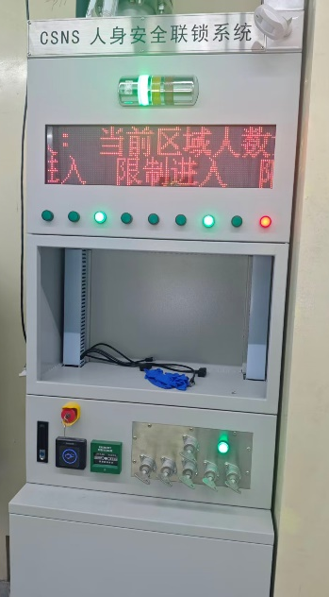
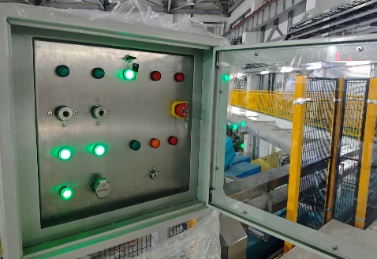
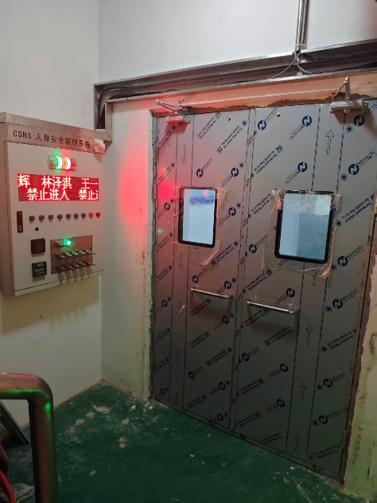
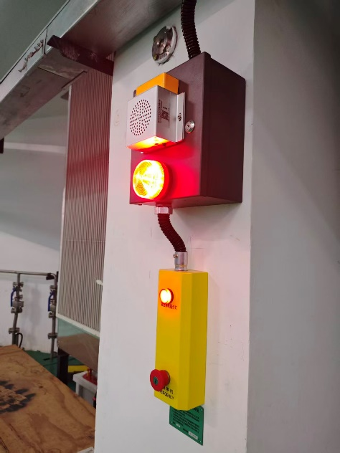
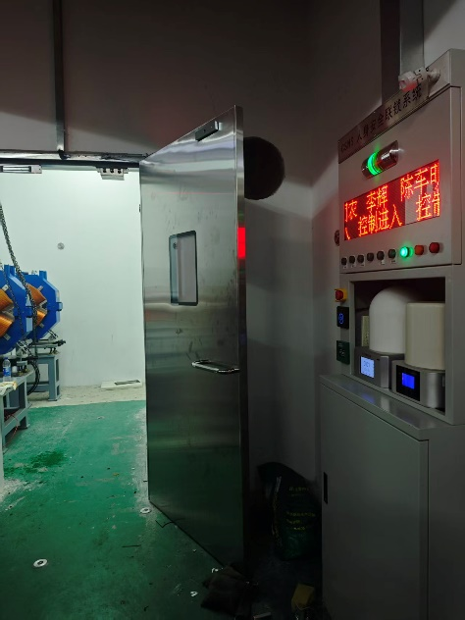
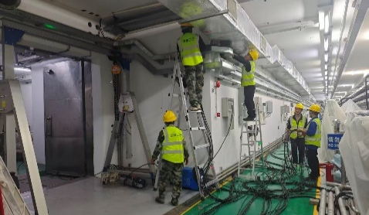
二. CSNS Ⅱ辐射防护工作进展情况
3. 人身安全联锁系统
CSNS-Ⅱ PPS开始设计建造
二期第一条谱仪：中子技术发展线站（8A线）PPS调试完成，等待现场检查后投入使用
加速器LRBT迷宫改造为控制区，已正常运行
加速器LRBT-RCS通道联锁门更换完成，已正常运行
高能质子厅PPS联锁方案基本完成，正在与关联系统讨论确认

Slide 19
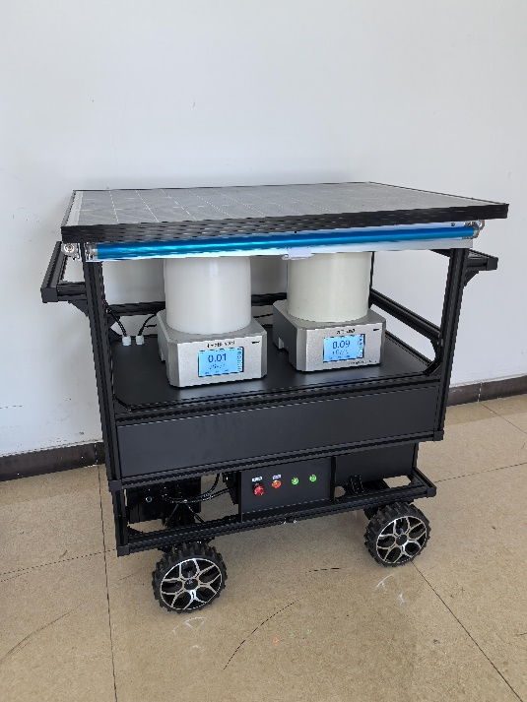



二. CSNS Ⅱ辐射防护工作进展情况
4. 剂量监测系统
太阳能剂量监测移动小车研制
研制背景：根据CSNS Ⅱ施工进度的要求，需要定期对施工现场进行剂量测量，施工现场不满足通电和固定监测条件
研制目标：满足中子和伽马剂量监测要求，小车需满足至少一周的供电需求，需满足在部分施工现场通行的需求
研制内容：
监测器原有供电方式改为低电压供电，改进部分控制电路
小车为视距内可遥控，车轮适用于在复杂路况通行
配备功率较大的太阳能板，满足供电需求
配备防雨帘，满足雨天户外测量

Slide 20

二. CSNS Ⅱ辐射防护工作进展情况
4. 剂量监测系统
CSNS-Ⅱ 改进型伽马剂量监测器研制
研制背景：解决CSNS- Ⅰ伽马监测器测量的最大剂量率受限于20mSv/h
主要完成的任务
完成了样机的研制
完成放射源标准场下监测器准确性和稳定性测试
在计量院完成监测器能量响应测试
完成电磁干扰的测试
监测器已经得到提升的参数
 | CSNS- Ⅰ伽马监测器 | CSNS- Ⅱ伽马监测器
底部结构 | 平板式 | 平板式，边沿处有两处凹陷
数据处理电路 | 按键控制式屏幕，无存储功能，无历史数据查询和历史曲线查看 | 触摸屏，microSD数据存储，历史数据查询，历史曲线查看
可探测剂量率上限 | 20mSv/h | 50mSv/h
序号 | 1 | 2 | 3 | 4 | 5 | 6 | 7 | 8 | 9 | 10 | 11
标准值(μSv/h) | 0.5 | 1 | 5 | 10 | 50 | 100 | 500 | 1000 | 5000 | 10000 | 20000
实测值(μSv/h) | 0.59 | 1.07 | 5.06 | 9.89 | 56.89 | 112.12 | 557.14 | 1096.8 | 5368 | 10525.8 | 20755.4
相对固有误差 | -1.84% | 6.70% | 1.20% | -1.09% | 13.77% | 12.01% | 11.43% | 9.68% | 7.36% | 5.18% | 3.52%

Slide 21


二. CSNS Ⅱ辐射防护工作进展情况
5. CSNSⅡ极早期火灾报警系统设计
完成了采样管网、电缆采样管预埋孔道、通信网络的设计，设备安装位置的确定
保护区域：9号谱仪、直线变配电房、超导直线高频大厅、背散射谱仪、直线低温厅大厅、高能质子实验厅等区域
预埋孔洞
采样管网

Slide 22

三. 同位素生产辐射防护工作进展情况
1. 完成伴生打钍靶的辐射模拟和监测
辐射监测： 监测值和模拟值符合较好

Slide 23




三. 同位素生产辐射防护工作进展情况
2. 完成高功率靶站的屏蔽设计
对多种混凝土材料的屏蔽效果进行对比，优化了屏蔽厚度
含铁硼的混凝土>含铁混凝土>含硼重晶混凝土>重晶混凝土>普通混凝土
控制靶热室侧屏蔽体厚度：选择了铁矿石混凝土均可以满足需求；3m铁+1.2 m含铁混凝土/含铁硼的混凝土
FLUKA摸拟束流信息
质子束能量和功率：300MeV, 200kW
束流损失1W/m
单位：
mSv/h
25 µSv/h
0.1 mSv/h
5.5 mSv/h
图 高功率靶站瞬时剂量率（左：水平面；右：束高平面）
图 瞬时剂量率衰减曲线

Slide 24



三. 同位素生产辐射防护工作进展情况
辐照终端+降能器
废束站
3.辐照终端的屏蔽设计
降能器&限流器
计算条件：束流能量300MeV，功率为1kW
限流器：6*6*26cm铁，降能器：6*6*26cm石墨
高本底实验厅
计算条件：束流能量300MeV，功率为500W
靶：直径1.5cm，厚度0.1mm硅片
总结
在不同工况下系统性完成了辐照终端的初步屏蔽设计，验证其满足剂量限值
单位：mSv/h
2.5 µSv/h
25 µSv/h
5.5 mSv/h

Slide 25




三. 同位素生产辐射防护工作进展情况
4. 表面污染监测系统
同位素本年度增加放射性气溶胶、碘同位素、α核素、手脚沾污仪等监测仪器
移动式碘监测仪
α谱仪
移动式气溶胶αβ监测仪
手脚表面污染监测仪

Slide 26
四.辐射防护工作能力提升
1. 环境影响评价工程师和注册核安全工程师
根据研究部的发展需求，需要增加注册核安全工程师的人数以及考取环境影响评价工程师
目前正按照计划推进中，组织了组内部分同志认真准备，应对这两项考试
2. 服务用户能力提升
根据研究部管理要求，样品携出园区必须由防护组测量剩余剂量，确认安全签字后放行
随着运行的谱仪数量增加，到访的用户和产生的实验样品增加，需要全时人员负责测量样品剩余剂量
研制自动化的测量系统
增加1名科研助理，实现每天8:00~18:00，每周7天的排班（总共2人）

Slide 27
五. 总结
本年度辐射防护各系统运行稳定；
工作场所剂量率处于本底水平；
个人剂量未出现超年剂量管理目标值人员；
控制区表面污染未向外迁移；放射性废水目前排放量比排放限值小1个量级以上；
CSNS空气活化排放量较环评计算值小8倍；
同位素较常规加速器辐射防护带来了新的挑战，特别是同位素的空气活化，因在打靶和溶靶过程中存在多种非常规气载核素的排放，所排核素存在多种α、β衰变链，内照射风险大，需额外关注，确保气载核素的辐射安全；
通过 FLUKA 模拟分析，系统优化了铁与铁矿石混凝土等复合屏蔽结构的厚度设计；
完成了高功率靶站及辐照终端的初步屏蔽设计，为靶站机械结构及后续工程优化提供了数据支撑。

Slide 28
欢迎讨论指正，谢谢！
感谢聆听！

